Slide 1
МЕСТОИМЕНИЕ
КАК ЧАСТЬ РЕЧИ
Выполнила: Мирзаева Э.Т.

Slide 2
Я и мы, ты и вы,
Он, она, оно, они —
Все слова отличные,
Важные и личные.
Это без сомнения
Всё….

Slide 3
Что мы знаем о местоимении | Что мы хотим узнать | Что мы узнали
1. Местоимение – самостоятельная часть речи, указывает на предметы, но не называет их. | 1. Что обозначают местоимения? Только ли на предметы указывают местоимения?
2. Местоимения бывают личными: я, мы, ты, вы, он, она, оно, они. | 2. Только личными бывают местоимения? Имеют ли местоимения ещё какие-нибудь постоянные признаки?
3. Местоимения изменяются по числам и падежам. | 3. Всегда ли местоимения изменяются по числам и падежам. Как ещё могут изменяться местоимения?
4. В предложении местоимения могут быть подлежащими и дополнениями. | 4. Могут ли местоимения быть и другими членами предложения?

Slide 4
Что мы знаем о местоимении | Что мы хотим узнать | Что мы узнали
1. Местоимение – самостоятельная часть речи, указывает на предметы, но не называет их. | 1. Что обозначают местоимения? Только ли на предметы указывают местоимения? | 1. Местоимение – самостоятельная часть речи, которая указывает на предметы, признаки и количества, но не называет их. Заменяют имена сущ-ые, имена прил-ые и числит-ые.

Slide 5
Местоимения-существительные | Местоимения-прилагательные | Местоимения-числительные
1.КТО? ЧТО? | 1.КАКОЙ? ЧЕЙ? | СКОЛЬКО?
ОНА | СВОИ | НЕСКОЛЬКО
 | ТАКАЯ

Slide 6
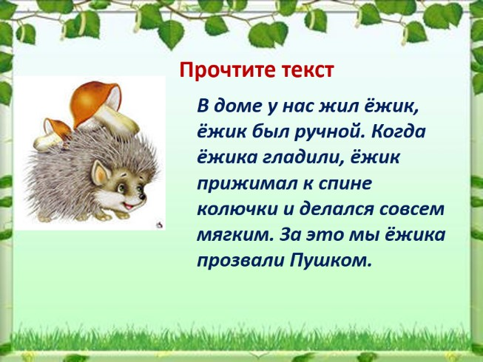
МОРФОЛОГИЧЕСКИЕ ПРИЗНАКИ МЕСТОИМЕНИЙ
Задание.
Замените повторяющееся слово местоимениями. Выпишите выделен-ные местоимения вместе с теми словами, к которым они относятся. Определите местоимений.

Slide 7
В доме у нас жил ёжик, он был ручной. Когда его гладили, он прижимал к спине колючки и делался совсем мягким. За это мы его прозвали Пушком.
Жил у нас ( мн.ч., род.п.)
Он был ( м.р., ед.ч.,им.п )
Гладили его ( м.р., ед.ч.,род.п.)
Он прижимал ( м.р., ед.ч.,им.п.)
Прозвали его ( м.р., ед.ч.,род.п.
Мы прозвали ( мн.ч.,им.п.))

Slide 8
Что мы знаем о местоимении | Что мы хотим узнать | Что мы узнали
1. Местоимение – самостоятельная часть речи, указывает на предметы, но не называет их. | 1. Что обозначают местоимения? Только ли на предметы указывают местоимения? | 1. Местоимение – самостоятельная часть речи, которая указывает на предметы, признаки и количества, но не называет их. Заменяют имена сущ-ые, имена прил-ые и числит-ые.
3. Местоимения изменяются по числам и падежам. | 3. Всегда ли местоимения изменяются по числам и падежам. Как ещё могут изменяться местоимения? | 3. Местоимения, как правило, изменяются по падежам. Есть местоимения, которые, изменяются по родам и числам.

Slide 9
Что мы знаем о местоимении | Что мы хотим узнать | Что мы узнали
4. В предложении местоимения могут быть подлежащими и дополнениями. | 4. Могут ли местоимения быть и другими членами предложения? | 4. В предложении местоимения обычно бывают подлежащими, дополнениями и определениями.

Slide 10
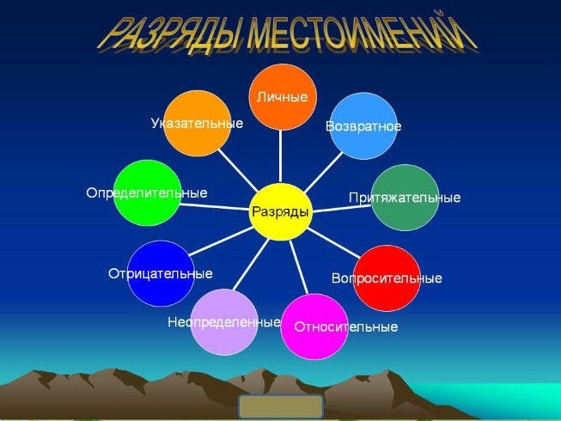

Slide 11
Что мы знаем о местоимении | Что мы хотим узнать | Что мы узнали
2. Местоимения бывают личными: я, мы, ты, вы, он, она, оно, они. | 2. Только личными бывают местоимения? Имеют ли местоимения ещё какие-нибудь постоянные признаки? | 2. Местоимения бывают не только личными. Имеют 9 разрядов.

